Slide 1


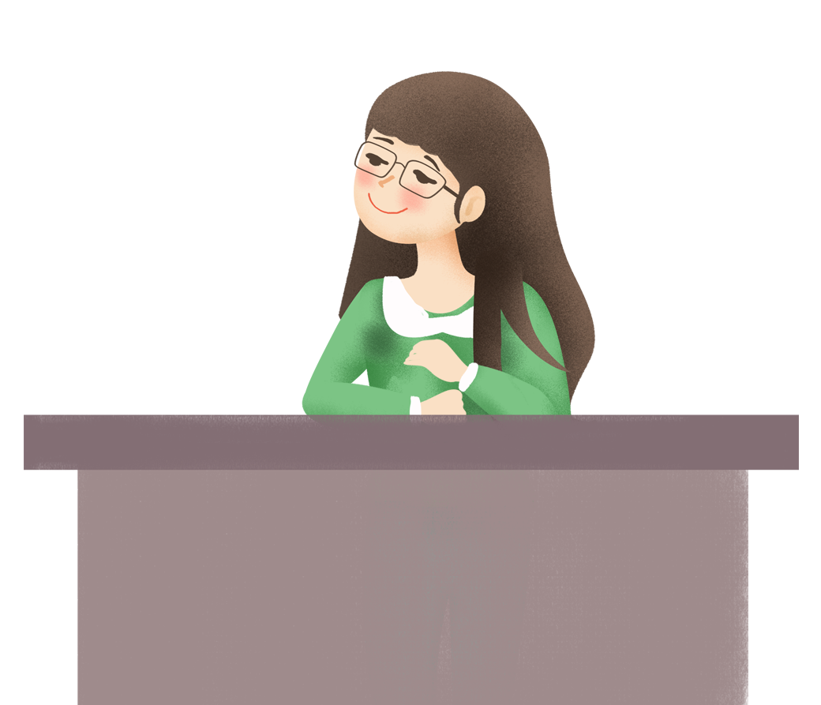


Slide 2




Cảm ơn các bạn giúp chúng mình nhé! Mật đã đủ cho ngày hôm nay rồi này!

Slide 3

Hôm nay, em đã được học bài gì?
Em có ý kiến gì về bài học không?

Slide 4
